Slide 1
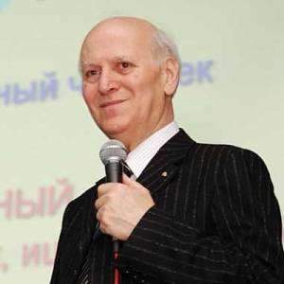
Шалва Олександрович Амонашвілі
Людина Світла

Slide 2


Slide 3

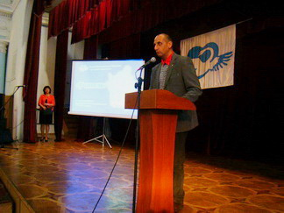


Slide 4
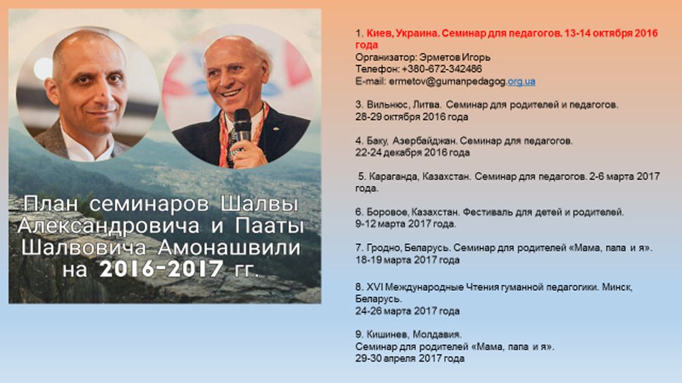

Slide 5
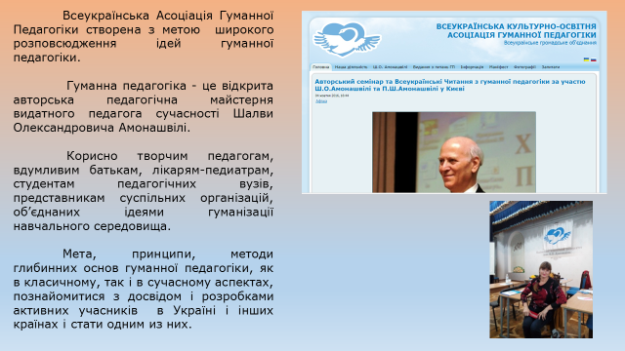

Slide 6
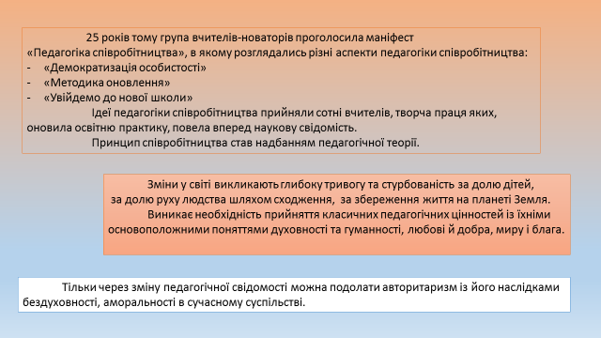

Slide 7


Slide 8
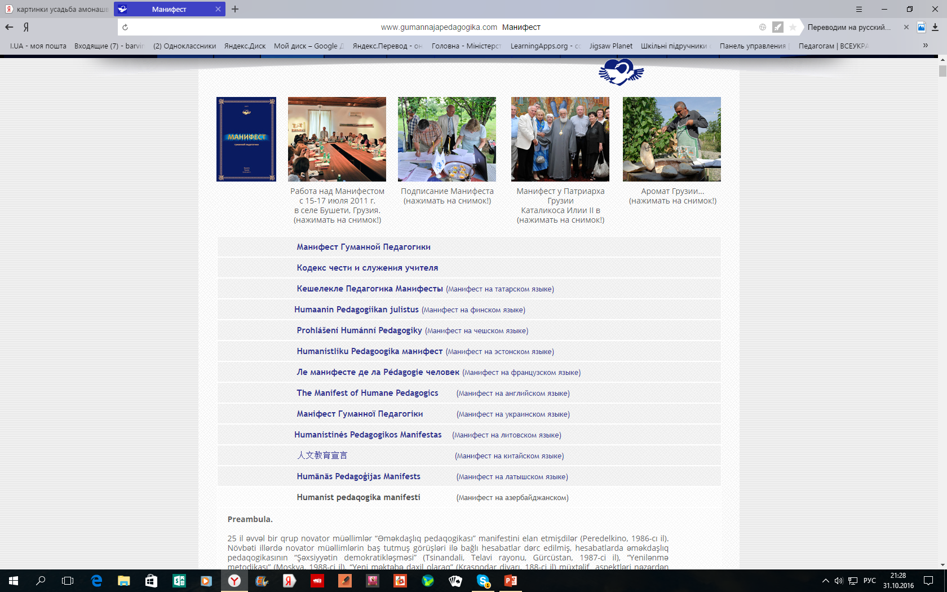

Slide 9
Урок «Мудроречие»
«Блажен человек,
Который снискал
МУДРОСТЬ».
«МУДРОСТЬ
лучше жемчуга».
Законы мудреца
Ищи ………..., найдёшь …...........
Мудрый ничего не делает, не ………….
Мудрость есть ц………., н.…….., з………….

Slide 10
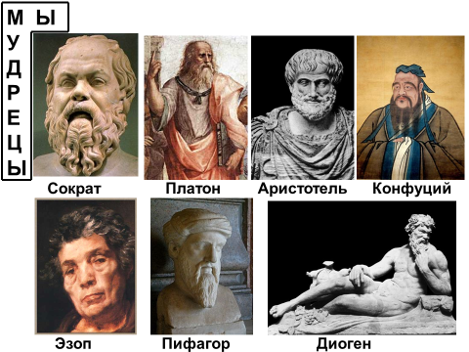

Slide 11
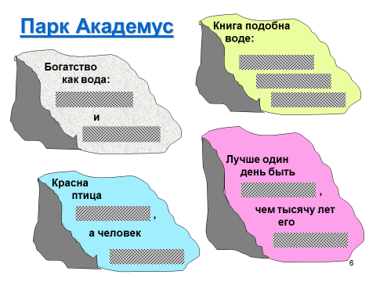
Ищи
трудность,
найдёшь
мудрость.
Мудрый ничего не делает,
не подумав.
Мудрость есть
Царица Неба и
Земли.

Slide 12

Парк Академус
Книга подобна
воде:
дорогу
пробьёт
везде
Богатство
как вода:
притекает
и
утекает
Лучше один
день быть
человеком,
чем тысячу лет
его
тенью
Красна
птица
перьем,
а человек
ученьем

Slide 13
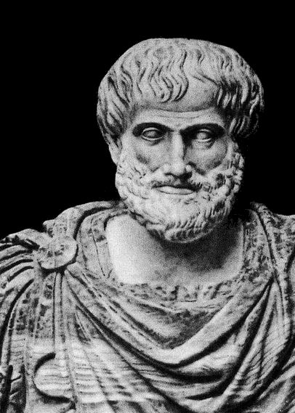
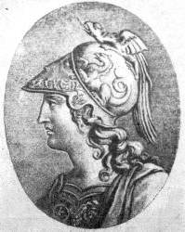
ПОЧЕМУ?
Ученик философа Аристотеля
великий полководец
Александр Македонский,
который завоевал почти весь мир,
перед смертью оставил завещание:
«Похороните меня с открытыми
руками, повернутыми ладонями вверх».

Slide 14
Парк Академус
Философский
камень
Краеугольный
камень
Волшебный
камень
Камень
преткновения
Сердце умнее
Бог есть любовь
Деньги не пахнут
Спеши творить добро

Slide 15
Парк Академус
Философский
камень
Краеугольный
камень
Бог есть
любовь
Сердце умнее
Камень
преткновения
Волшебный
камень
Деньги
не пахнут
Спеши
творить
добро

Slide 16
Бережём мудрость
мудрость
совесть
честность
любовь
доброта
сердце
лад
Твоя
есть твоя известность.
Если веришь -
Живи по –
минуешь горести.
Меришь.
Солнце всех солнц есть .
Твоя красота –
в твоей .
есть
Царица Неба и Земли.
Где -
там клад.

Slide 17
Бережём мудрость
Твоя честность
есть твоя известность.
Если веришь –
любовью
Живи по совести –
минуешь горести.
Меришь.
Солнце всех солнц есть сердце.
Твоя красота –
в твоей доброте.
Мудрость есть
Царица Неба и Земли.
Где лад -
там клад.

Slide 18
Творим мудрость
Горы
Забота
Радость
Ручей

Slide 19
Спасибо, мудрецы!

